Slide 1
МАДОУ «Снежинка» «Роль игры в воспитании гендерной социализации старших дошкольников»
Социальный педагог :
Кудрявина В.С.

Slide 2
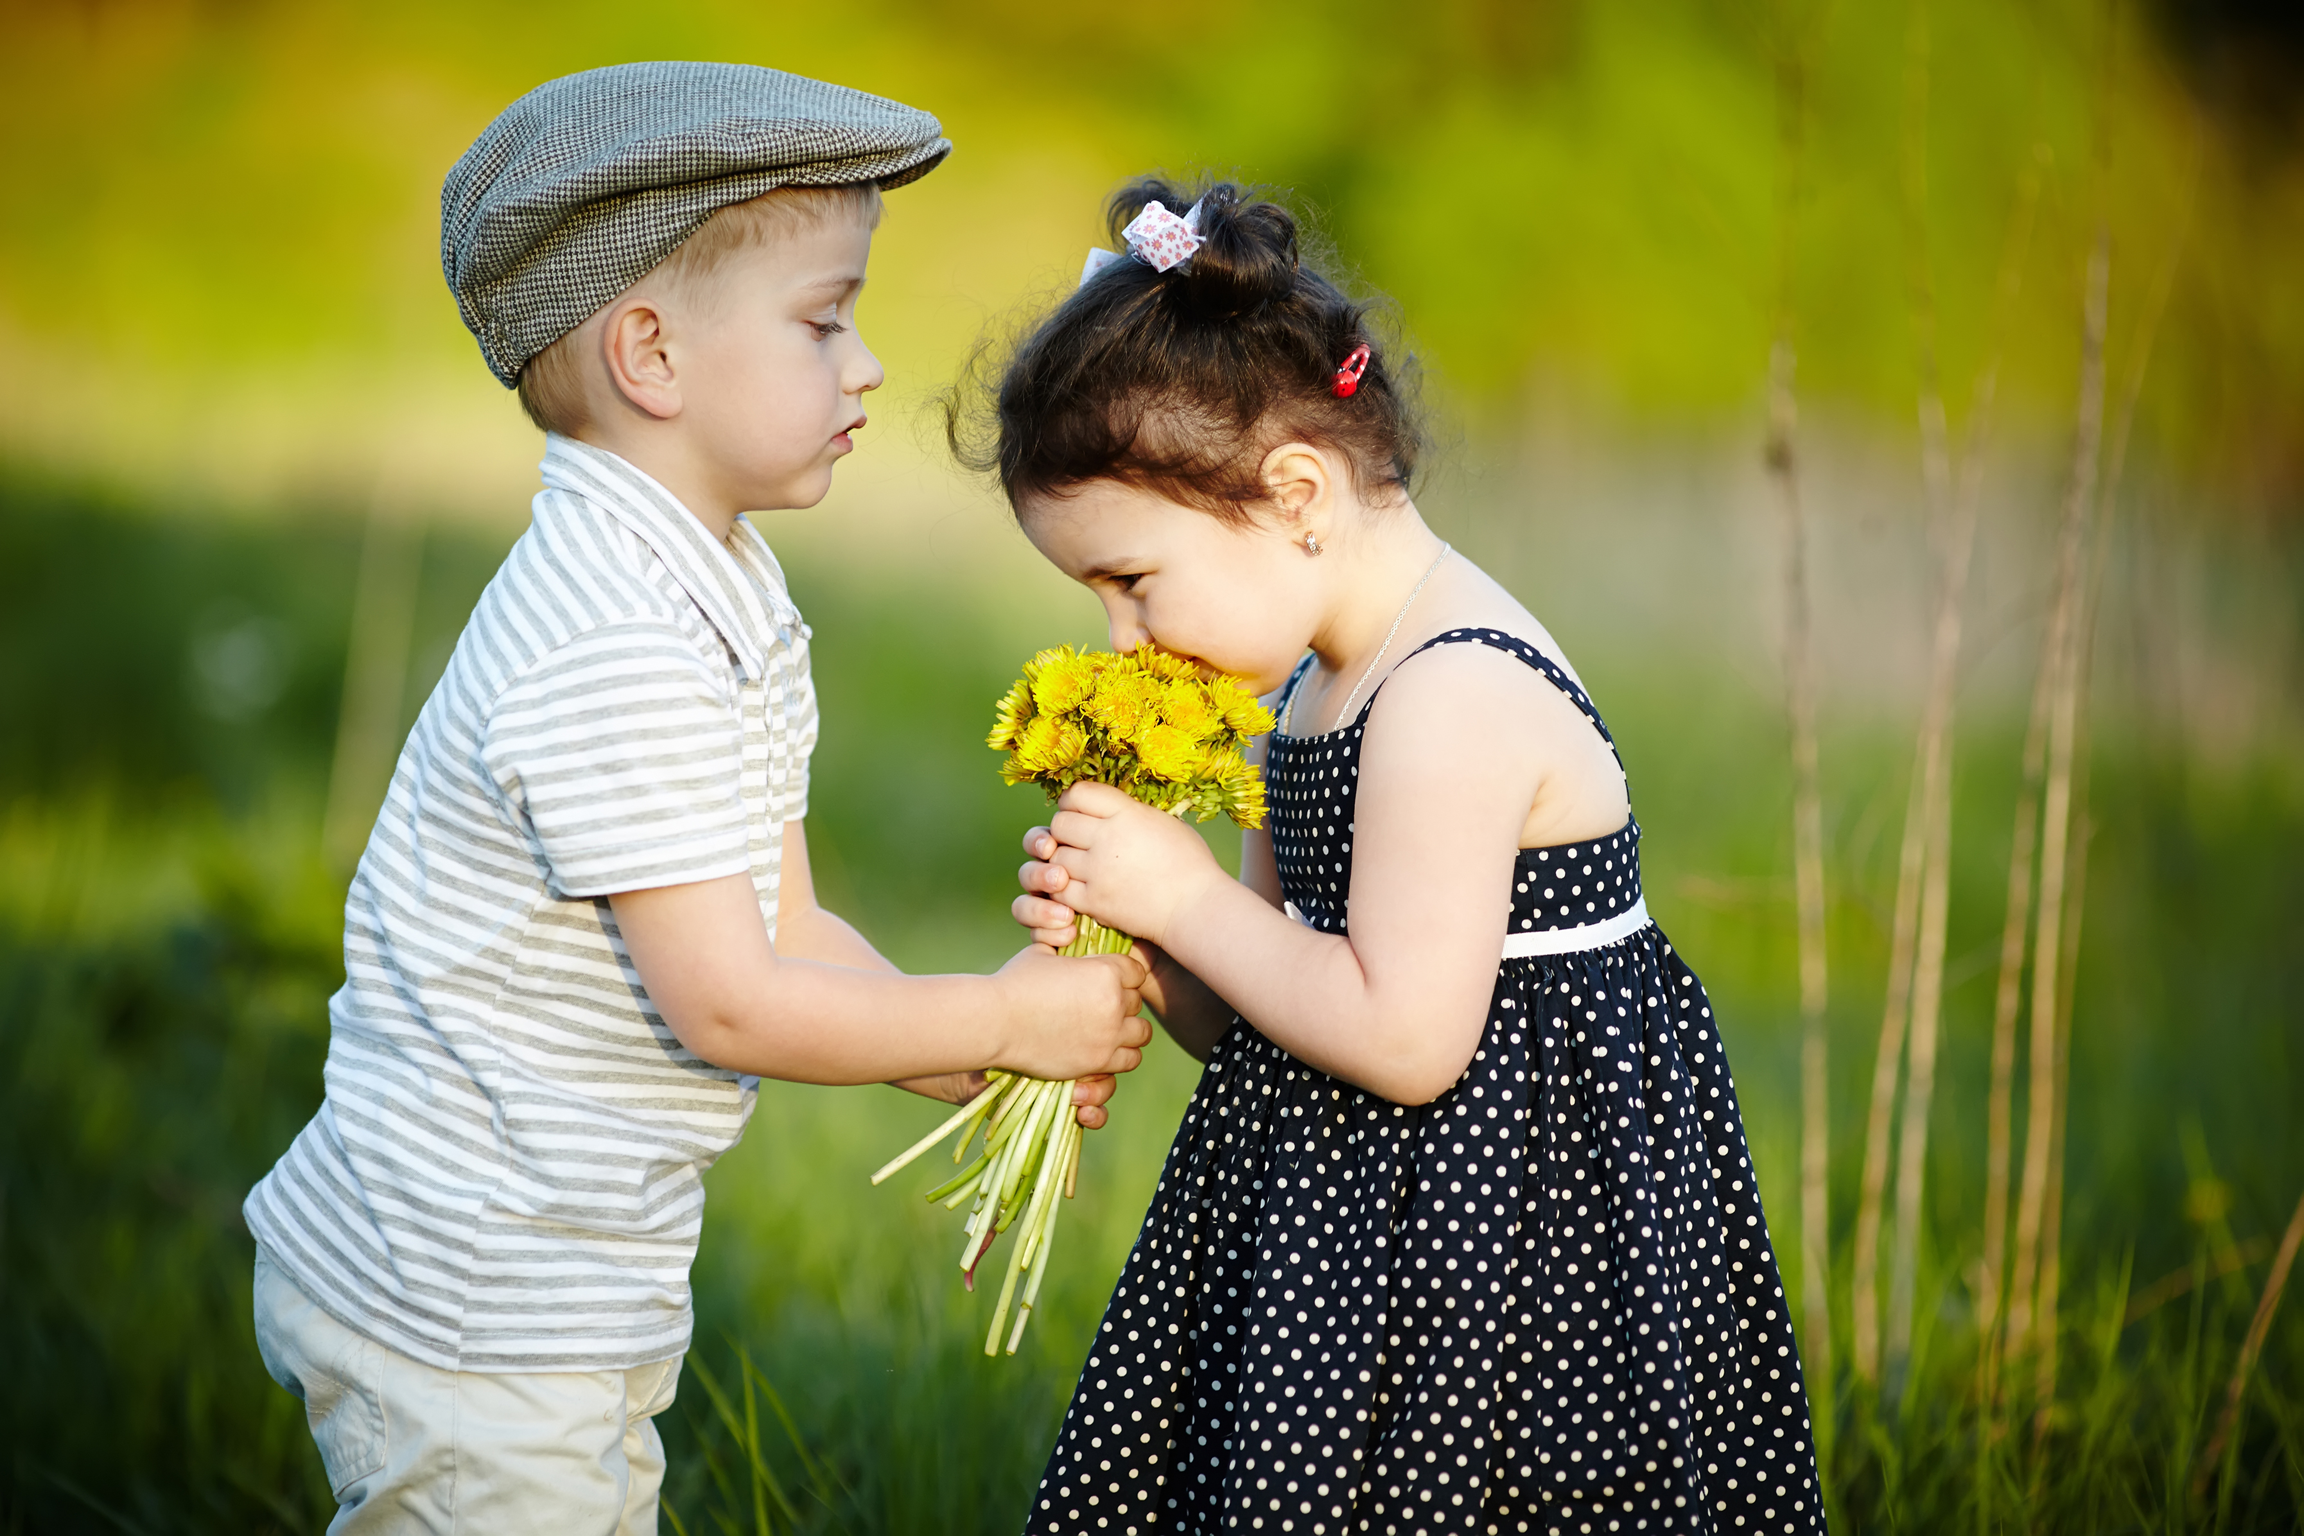
Гендерные отношения (социальные отношения между полами) представляют собой одну из главных проблем 21 века.
Под «гендером» понимается социальный пол человека, формируемый в процессе воспитания личности и включающий в себя психологические, социальные и культурные отличия между мальчиками (мужчинами) и девочками (женщинами).

Slide 3
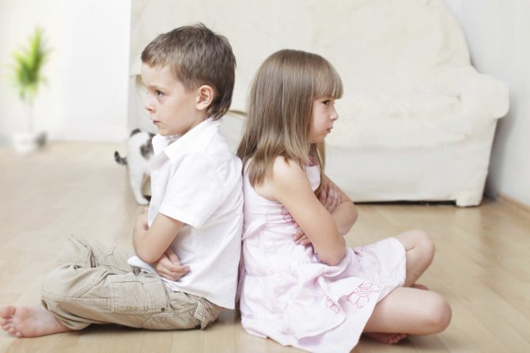
Гендерную роль дети принимают на себя в процессе социализации.
Психологи доказали, что к 2 годам ребенок начинает понимать, кто он – девочка или мальчик, а с 4 до 7 лет осознает, что девочки становятся женщинами, а мальчики – мужчинами, что принадлежность к полу сохраняется независимо от возникающих ситуаций или желаний ребенка
(формируется гендерная устойчивость).

Slide 4
Федеральный государственный образовательный стандарт дошкольного образования ориентирует нас, педагогов дошкольных учреждений на гендерный подход в воспитании детей.
Основная цель процесса гендерного воспитания состоит в создании поло развивающего и социокультурного пространства ДОУ, как среды, способствующей овладению детьми поло ролевым опытом, ценностями, смыслами и способами поло ролевого поведения на основе сотрудничества со взрослыми и сверстниками.

Slide 5
Гендерный подход в образовании — это индивидуальный подход к проявлению ребёнком своей идентичности, что даёт в дальнейшем человеку большую свободу выбора и самореализации, помогает быть достаточно гибким и уметь использовать разные возможности поведения.
Гендерное воспитание — это формирование у детей представлений о настоящих мужчинах и женщинах, а это необходимо для нормальной и эффективной социализации личности.

Slide 6
Образовательные задачи гендерного воспитания и разнополого воспитания в детском саду:
воспитывать у дошкольников необратимый интерес и положительное отношение к своему гендеру;
закладывать основы осознания своих особенностей, и то, как они воспринимаются окружающими, строить личное поведение с учетом возможных реакций других людей;
воспитывать у дошкольников интерес и хорошее отношение к окружающим людям;
развивать у дошкольника представление о себе и других людях как лиц физических и социальных со своими достоинствами и недостатками, типичными и индивидуальными особенностями;
закладывать основы будущих социальных и гендерных ролей, объяснять особенности их исполнения, воспитывать положительное отношение к разным социальным гендерным ролям, к необходимости их существования;
углублять знания детей о содержании понятий «мальчик», «девочка», о делении всех людей на мужчин и женщин.

Slide 7
Актуальность гендерного воспитания состоит в том, чтобы сформировалось у ребёнка устойчивое понятие своего пола: «Я- девочка, я — мальчик, и так будет всегда».

Slide 8
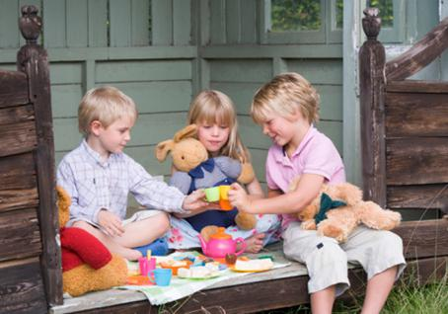
В дошкольном возрасте основной вид деятельности — игра.
В сюжетно-ролевой и режиссерской игре происходит усвоение детьми гендерного поведения, ребёнок принимает на себя роль и действует в соответствии с принятой ролью.

Slide 9
Девочкам достаточно маленького «уголка», так как они раскладывают свои «богатства» перед собой играют в ограниченном пространстве.
Мальчикам наоборот — необходимо более большее пространство.
Девочки предпочитают игры на семейно-бытовые темы, а мальчики шумные, наполненные движениями.

Slide 10
При проведении работы по воспитанию дошкольников с учетом их гендерных особенностей, нужно обратить внимание на:
А) Привлекательность игрового материала и ролевой атрибутики, с целью привлечения детей к отражению в игре социально одобряемых образов женского и мужского поведения.
Б) Достаточность и полноту материала для игр, в процессе которой девочки воспроизводят модель социального поведения женщины-матери.
В) Наличие атрибутики и маркеров пространства группы с учётом гендерного подхода.

Slide 11
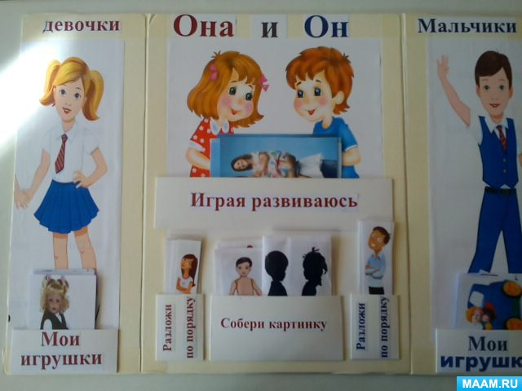
Примеры простейших макетов гендерных различий:
Дифференцировать на шкафах для одежды метки для девочек и мальчиков;
Разработать экран настроения с изображением девочек и мальчиков;
В группах на дверцах в туалетной комнате сделать таблички с условными знаками, которые позволяют определить кабины для девочек и мальчиков.

Slide 12
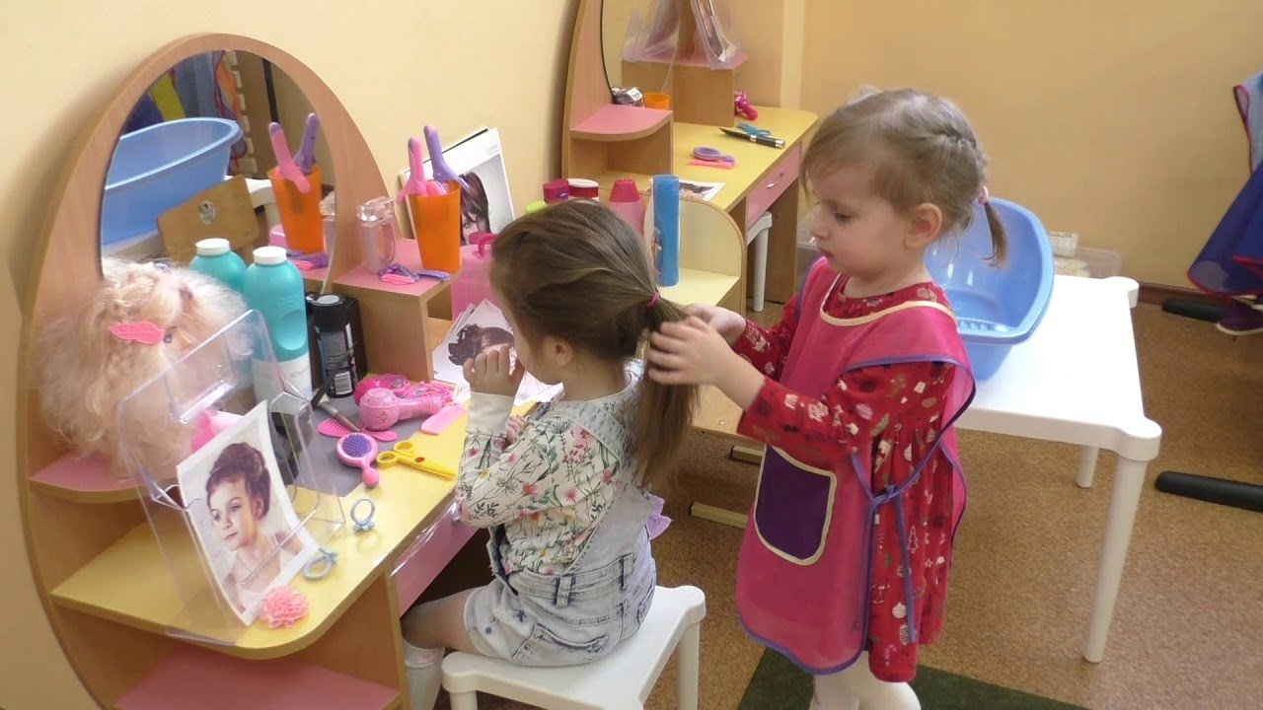
В игре «Парикмахерская» создать атрибуты как для женского, так и для мужского зала: альбомы с причёсками для мальчиков и девочек, наличие инструментов для создания мужских и женских причёсок.

Slide 13
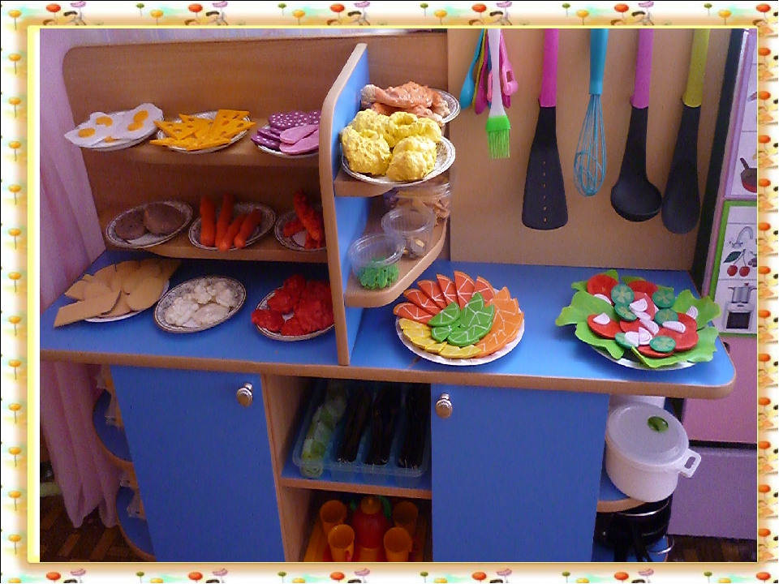
В игре «Кафе» на ряду с такими атрибутами, как: пирожное, мороженное, молочные коктейли, соки, можно предложить фартуки с рюшами для девочек и более строгие модели фартуков для мальчиков.

Slide 14
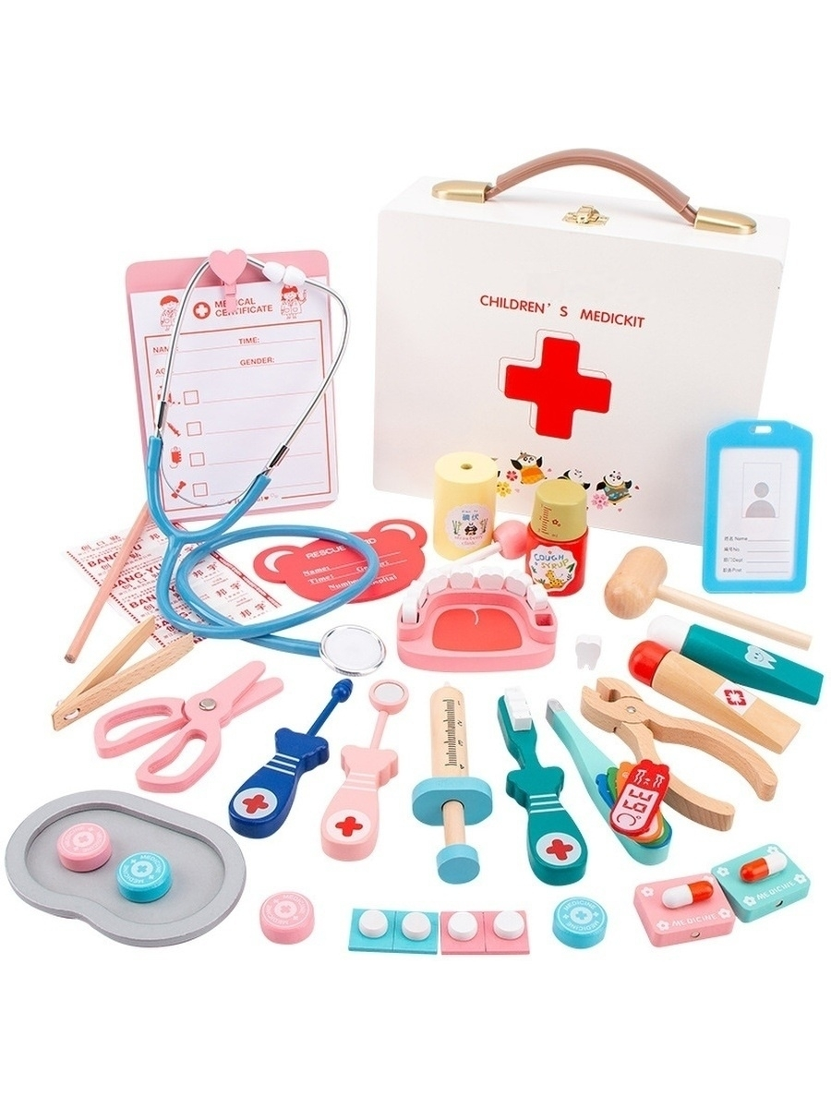
Для игр «Поликлиника» и «Больница» можно изготовить с детьми атрибуты для узких специалистов: окулист, хирург, рентгенолог, стоматолог, лор, где роли врачей могут выполнять как девочки, так и мальчики.

Slide 15
При организации и проведении игры учитываются психологические особенности мальчиков и девочек: например девочкам предлагаются в игре решения типовых и шаблонных задач: готовые выкройки для одежды кукол и шаблоны моделей одежды, шаблоны причёсок для «Парикмахерской», ценники, чеки, деньги для игры в «Магазин», медицинские карты, талоны к врачу к игре «Больница», меню для игры «Кафе».

Slide 16
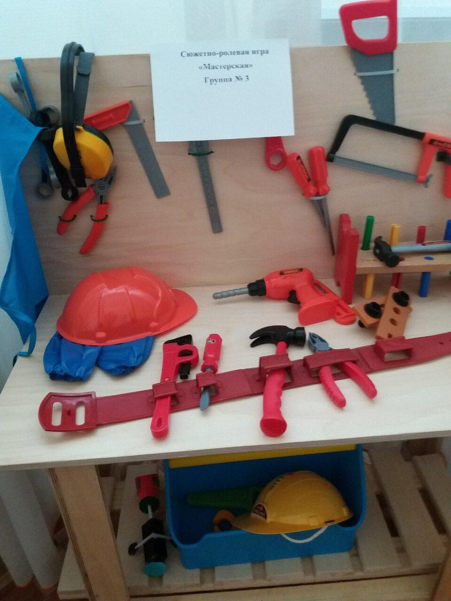
Игра «Строитель», где ребёнок проявляет конструктивные и изобретательские способности (собирает башни,туннели, сооружения, ограждения, дома).Примеряют на себя костюмы строителя,в ход игры применяются игрушечные строительные материалы и инструменты. Ребята имеют возможность проиграть в мужской модели поведения.

Slide 17
В играх реализуются желания детей. В игре он освобождается от чувства одиночества и познает радость близости и сотрудничества, оценивает свои возможности, обретает веру в себя, определяет позицию по отношению к окружающему миру и людям.
Работа по поло-ролевому воспитанию требует высококвалифицированной подготовки педагогов и педагогического просвещения родителей.

Slide 18
СПАСИБО ЗА ВНИМАНИЕ!

